Slide 1

Kiểm lỗi chính tả tiếng việt cảm ngữ cảnh
Lê Ngọc Thân 51303400 Mai Anh Kiệt 5130318

Slide 2


Outline
Giới thiệu bài toán
1
Mục tiêu đồ án
2
Một số đặc điểm tiếng Việt
3
Một số lỗi chính tả thường gặp
4
Các phương pháp kiểm lỗi, các nghiên cứu liên quan
5
Phương pháp lựa chọn
6
Xây dựng chương trình
7
Kết quả, kết luận
8

Slide 3

Giới thiệu bài toán
Kiểm lỗi chính tả
Là một bài toán khá phức tạp.
Dùng để phát hiện và gợi ý sửa lỗi những từ trong văn bản không viết đúng chính tả.
Và hơn thế
Phát hiện và gợi ý sửa lỗi những từ có trong từ điển tiếng Việt
Nhưng khi đứng cạnh những từ khác lại không có ý nghĩa, được gọi là lỗi ngữ cảnh.
Chúgn ta đang sử dụn máy vi tính
Ví dụ: Chúng ta đang sử dụng máy vu tính.

Slide 4
Một số lỗi chính tả thường gặp
Lỗi chính tả
Âm tiết không có trong từ điển
Âm tiết có trong từ điển nhưng không phù hợp ngữ cảnh câu văn.
Tôi muốn
được là chính mìng.
Chúng ta
đang sử dụng máy vu tính.

Slide 5


Mục tiêu đồ án
Tìm hiểu giải thuật
Phát hiện lỗi
Cài đặt chương trình
Sửa lỗi

Slide 6
Tổng quan tiếng Việt
Quy tắc đặt dấu thanh
Âm tiết chỉ có một nguyên âm, đặt vào nguyên âm đó
Âm tiết có hai nguyên âm và kết thúc bằng phụ âm, dấu thanh được đặt vào nguyên âm cuối cùng
Ì ạch…
Âm tiết có nguyên âm mang dấu phụ (Ă, Â…), dặt vào nguyên âm đó. Riêng ƯƠ thì đặt vào Ơ
Thuyền trưởng…
Hoàng…
Trường hợp còn lại, đặt vào nguyên âm áp chót
Hòa…
Tiếng Việt
Tiếng (âm tiết)
Từ
Câu
Dấu thanh
 | Thanh điệu (toán-toàn)
Âm đầu (xanh-sanh) | Vần
 | Âm đệm (toán-tán) | Âm chính (ban-bên) | Âm cuối (bàn-bài)
Tiếng Việt là ngôn ngữ đơn lập
Gồm những đơn vị sau:
Từ đơn
Mây
Mưa
…
Từ ghép
Gia đình
Gia tộc
…
Từ láy
Thơ thẩn, hối hả…
Láy phụ âm đầu và vần
Láy tiếng
Láy phụ âm đầu
Láy vần
Vời vợi, rào rạo…
Cao cao, bon bon…
Lao xao, lờ đờ…
Đơn vị ở bậc cao nhất.
Được cấu tạo bởi nhiều từ theo những quy tắc nhất định

Slide 7

Các phương pháp kiểm lỗi
1
2
1
Một số phương pháp kiểm lỗi chính tả nước ngoài
2
Một số phương pháp kiểm lỗi chính tả trong nước
Phương pháp từ ngữ cảnh
Phương pháp đặc trưng lân cận
Ví dụ dessert → desert.
Khi xung quanh có:choolate, cake… ta chọn dessert.
Còn nếu xung quanh có sand, sun…ta chọn desert
Những đặc trưng lân cận cung cấp dấu hiệu với khả năng quyết định khác nhau cho những từ trong tập nhầm lẫn.
Chọn từ có độ hợp lý cao nhất sau khi tính toán theo luật quyết định (Bayes).
(Nguyễn Hữu Tiến Quang, Kiểm lỗi chính tả
tiếng Việt sử dụng mô hình ngôn ngữ và
phân đoạn từ, 2012)

Slide 8
Các phương pháp kiểm lỗi
Một số phương pháp kiểm lỗi chính tả nước ngoài
4
3
1
Một số phương pháp kiểm lỗi chính tả trong nước
2
Phương pháp Nagata cho tiếng Nhật
Mô hình CInsunSpell cho tiếng Hoa
Câu đầu vào được chia thành nhiều chuỗi tiếng, với điều kiện là mỗi chuỗi tiếng tạo thành một từ có trong từ điển hoặc gần giống với một từ nào đó trong từ điển.
Bằng phương pháp thống kê chọn ra những câu tốt nhất được chọn làm ứng viên sửa lỗi.
Mô hình là sự kết hợp giữa N-gram (trigram) tiếng, phương pháp ước lượng xác suất Bayes và phân phối trọng số tự động.
Nhược điểm, nếu dữ liệu quá thưa thớt dẫn đến xác suất N-gram sẽ dần về 0.
Theo tác giả, mô hình có tỉ lệ phát hiện lỗi khoảng 60%
(Li Juanhua và Wang XiaoLong,
Combine trigram and Automatic
Weight Distribution in Chinese
Spelling ErrorCorrection, 2000)
Masaaki, N. (1998). Context-Based
Spelling Correction for Japanese OCR
8

Slide 9
Các phương pháp kiểm lỗi
Một số phương pháp kiểm lỗi chính tả nước ngoài
1
Một số phương pháp kiểm lỗi chính tả trong nước
2
9

Slide 10
Các phương pháp kiểm lỗi
Một số phương pháp kiểm lỗi chính tả trong nước
1
1
Một số phương pháp kiểm lỗi chính tả nước ngoài
2
Kiểm tra lỗi chính tả dựa trên từ điển
Có khả năng một âm tiết là lỗi nếu tồn tại âm tiết trong tập nhầm lẫn của nó kết hợp với các âm tiết xung quanh tạo thành từ ghép.
Nếu câu không chia được thành dãy từ thì có khả năng âm tiết ở vị trí bị ngắt là lỗi.
VD 1: Sử dụng thành thạo máy vu tính là điều hết sức quan trọng
VD 2: Tính đến cuối năm, công ty đạt tổn doanh số rất cao
Thái, N. P. (2003). Kiểm lỗi Chính tả Cảm Ngữ cảnh Tiếng Việt
10

Slide 11
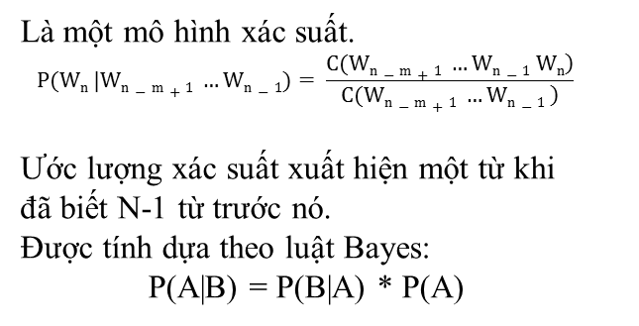
PHƯƠNG PHÁP LỰA CHỌN
Mô hình ngôn ngữ
Là một phân bố xác suất trên các tập văn bản.
VD : P[“hôm nay thật là vui”] = 0,001.
P[“vui là thật nay hôm”] = 0.
Áp dụng trong nhiều lĩnh vực của xử lý ngôn ngữ tự nhiên: kiểm lỗi chính tả, phân đoạn từ,..
Mô hình ngôn ngữ N-gram
Là một mô hình xác suất.
$$P(Wn |Wn−m+1 …Wn−1)= \frac{\left.C(Wn−m+1 …Wn−1 Wn\right)}{\left.C(Wn−m+1 …Wn−1 \right)}$$
Ước lượng xác suất xuất hiện một từ khi đã biết N-1 từ trước nó.
Được tính dựa theo luật Bayes:
P(A|B) = P(B|A) * P(A)
11

Slide 12
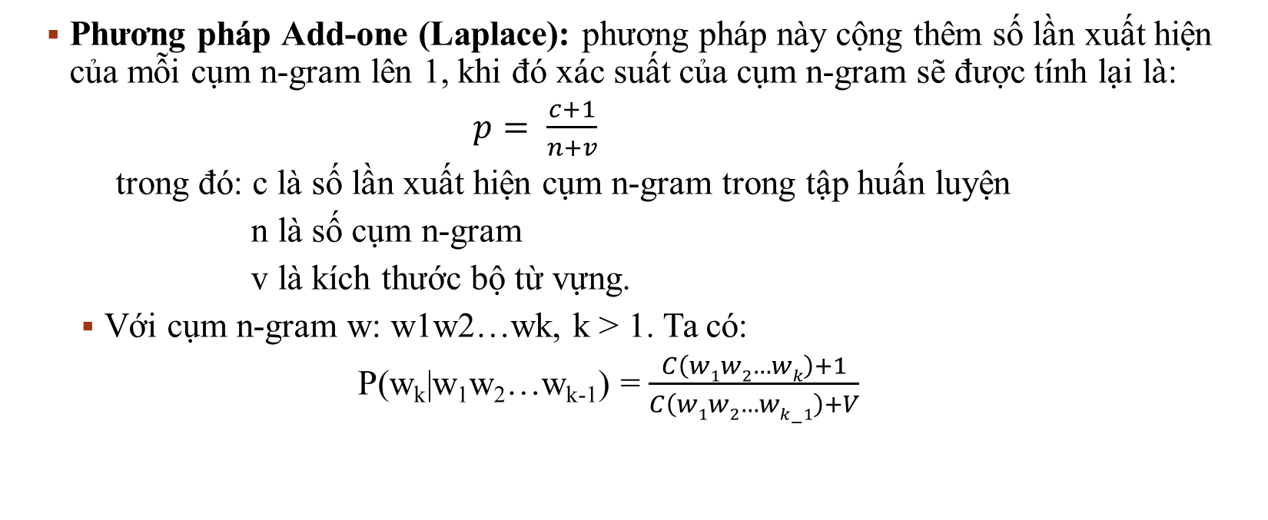
Các phương pháp LÀM MỊN
Phương pháp Add-one (Laplace): phương pháp này cộng thêm số lần xuất hiện của mỗi cụm n-gram lên 1, khi đó xác suất của cụm n-gram sẽ được tính lại là:
$p= \frac{c+1}{n+v}$
trong đó: c là số lần xuất hiện cụm n-gram trong tập huấn luyện
n là số cụm n-gram
v là kích thước bộ từ vựng.
Với cụm n-gram w: w1w2…wk, k > 1. Ta có:
P(w_{k}|w₁w₂…w_{k-1}) = $\frac{C\left(w1w2…wk\right)+1}{C\left(w1w2…wk−1\right)+V}$

Slide 13
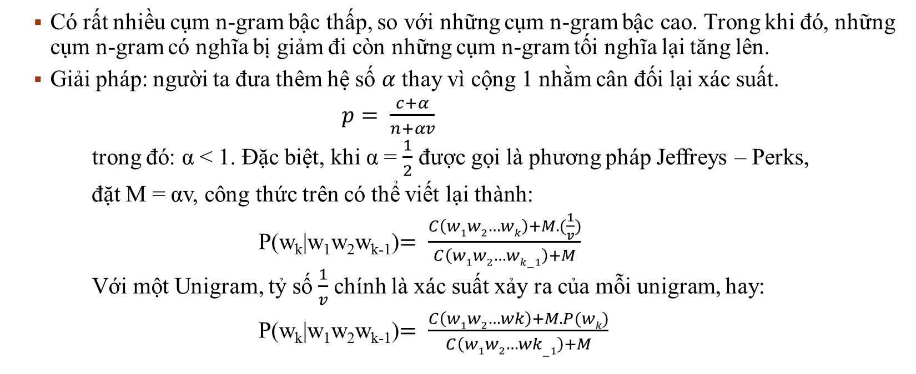
Các phương pháp làm mịn(TT)
Có rất nhiều cụm n-gram bậc thấp, so với những cụm n-gram bậc cao. Trong khi đó, những cụm n-gram có nghĩa bị giảm đi còn những cụm n-gram tối nghĩa lại tăng lên.
Giải pháp: người ta đưa thêm hệ số $α$ thay vì cộng 1 nhằm cân đối lại xác suất.
$p= \frac{c+α}{n+αv}$
trong đó: α < 1. Đặc biệt, khi α = $\frac{1}{2}$ được gọi là phương pháp Jeffreys – Perks,
đặt M = αv, công thức trên có thể viết lại thành:
P(w_{k}|w₁w₂w_{k-1})$= \frac{C\left(w1w2…wk\right)+M.(\frac{1}{v})}{C\left(w1w2…wk−1\right)+M}$
Với một Unigram, tỷ số $\frac{1}{v}$ chính là xác suất xảy ra của mỗi unigram, hay:
P(w_{k}|w₁w₂w_{k-1})$= \frac{C\left(w1w2…wk\right)+M.P(wk)}{C\left(w1w2…wk−1\right)+M}$

Slide 14
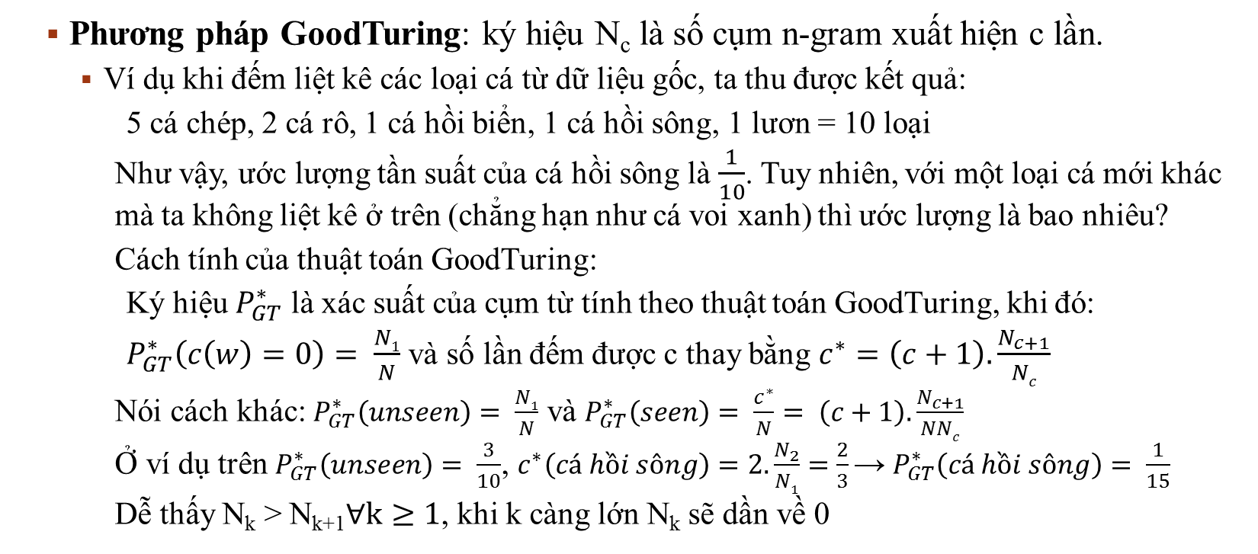
Các phương pháp làm mịn(TT)
Phương pháp GoodTuring: ký hiệu N_{c} là số cụm n-gram xuất hiện c lần.
Ví dụ khi đếm liệt kê các loại cá từ dữ liệu gốc, ta thu được kết quả:
5 cá chép, 2 cá rô, 1 cá hồi biển, 1 cá hồi sông, 1 lươn = 10 loại
Như vậy, ước lượng tần suất của cá hồi sông là $\frac{1}{10}$. Tuy nhiên, với một loại cá mới khác mà ta không liệt kê ở trên (chẳng hạn như cá voi xanh) thì ước lượng là bao nhiêu?
Cách tính của thuật toán GoodTuring:
Ký hiệu $P_{GT}^{∗}$ là xác suất của cụm từ tính theo thuật toán GoodTuring, khi đó:
$P_{GT}^{∗}\left(c\left(w\right)=0\right)= \frac{N1}{N}$ và số lần đếm được c thay bằng $c^{∗}=\left(c+1\right). \frac{N_{c+1}}{Nc}$
Nói cách khác: $P_{GT}^{∗}\left(unseen\right)= \frac{N1}{N}$ và $P_{GT}^{∗}\left(seen\right)= \frac{c^{∗}}{N}= \left(c+1\right). \frac{N_{c+1}}{NNc}$
Ở ví dụ trên $P_{GT}^{∗}\left(unseen\right)= \frac{3}{10}$, $c^{∗}\left(cá hồi sông\right)=2.\frac{N_{2}}{N1}=\frac{2}{3}$→$P_{GT}^{∗}\left(cá hồi sông\right)= \frac{1}{15}$
Dễ thấy N_{k} > N_{k+1}∀$k≥1$, khi k càng lớn N_{k} sẽ dần về 0

Slide 15
Xây dựng chương trình
Chuẩn bị dữ liệu
Tải file text từ Internet
Lấy text
Chuẩn hóa
Tách câu
Tách tiếng
Lọc Nhiễu
Tập corpus
Tạo tập nhầm lẫn âm tiết
Văn bản cần kiểm lỗi
Tách tiếng ra thành từng phần: Phụ âm, nguyên âm, dấu
Xây dựng tập nhầm lẫn cho các phần này
Lựa ra âm tiết có khả năng lỗi và đánh trọng số

Slide 16
Tìm lỗi và sửa lỗi
Sử dụng N-gram để đo độ liên kết giữa các từ.
Dùng Viterbi để tìm dãy có xác suất cao nhất.
Thống kê độ chính xác
So sánh câu được chọn để sửa lỗi và câu đầu vào.
Đếm số lỗi tìm đúng.
Đếm số lỗi tìm chưa đúng.

Slide 17
Kết Luận
01
02
03
Nắm được kiến thức cơ bản của Mô hình ngôn ngữ N-gram
Hoàn thành cơ bản mục tiêu đồ án
Kiết quả kiểm tra lỗi khá cao

